Slide 1
퍼스널컬러별 특징
1-1) 얼굴형에 맞는 헤어스타일 (얼굴 비율 분석 커트 & 펌)
1-2) 퍼스널컬러별 특징 및 염색
By 송현아(소울메이크업)

Slide 2
1-1) 얼굴형에 맞는 헤어스타일
(얼굴 비율 분석 커트 & 펌)
얼굴윤곽: 정면 사진에서 이마 · 광대 · 턱의 폭을 비교
얼굴비율: 헤어라인 – 눈썹, 눈썹-코밑, 코밑-턱끝의 길이
모질과 모량: 곱슬, 직모, 숱, 모발 굵기에 따라 실루엣 달라짐
생활 습관: 매일 드라이 가능여부, 묶는 스타일이 필요한지 확인
원하는 이미지: 부드러움 · 세련됨 · 동안 ·시크함 중 우선순위

Slide 3
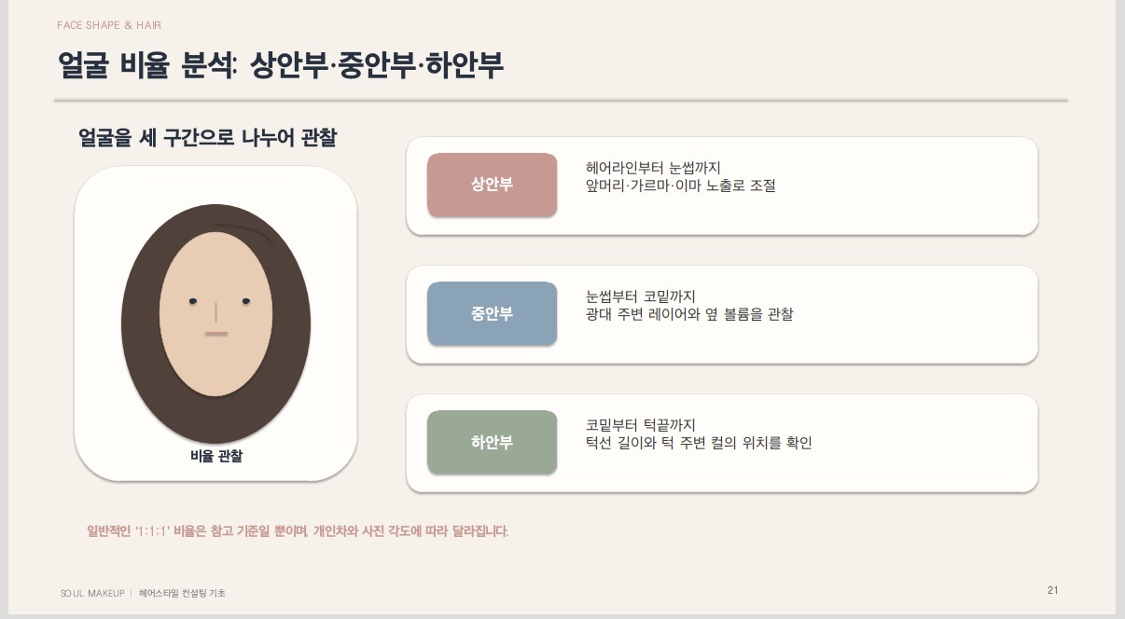
1-1) 얼굴 비율 분석 커트 & 펌
얼굴윤곽: 정면 사진에서 이마 · 광대 · 턱의 폭을 비교
얼굴비율: 헤어라인 – 눈썹, 눈썹-코밑, 코밑-턱끝의 길이
모질과 모량: 곱슬, 직모, 숱, 모발 굵기에 따라 실루엣 달라짐
생활 습관: 매일 드라이 가능여부, 묶는 스타일이 필요한지 확인
원하는 이미지: 부드러움 · 세련됨 · 동안 ·시크함 중 우선순위

Slide 4
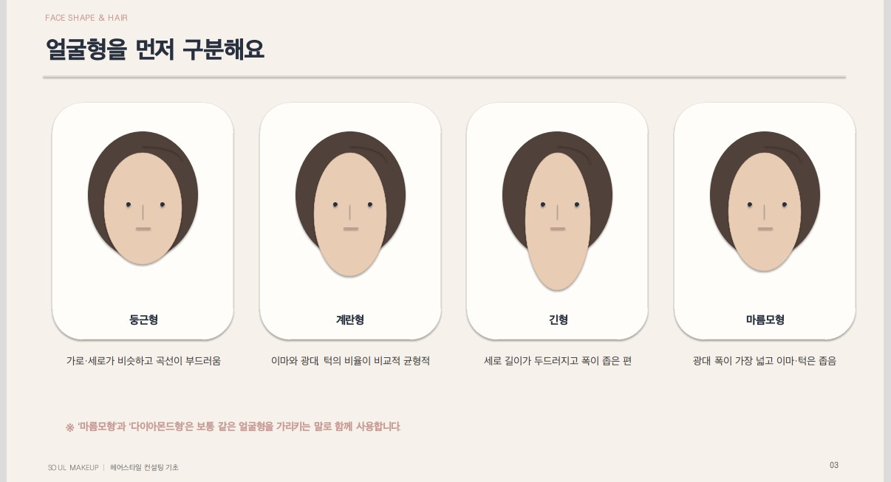
1. 얼굴형에 맞는 헤어스타일
1-1) 얼굴 비율 분석 커트 & 펌
1-2) 퍼스널컬러별 염색컬러

Slide 5
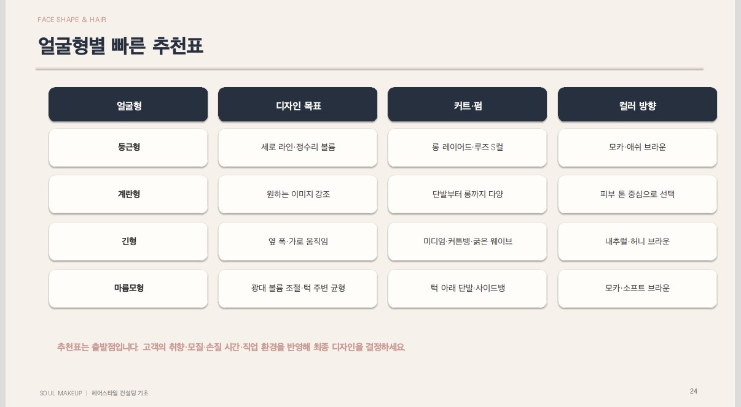
1. 얼굴형에 맞는 헤어스타일
1-1) 얼굴 비율 분석 커트 & 펌
1-2) 퍼스널컬러별 염색컬러

Slide 6
둥근형

Slide 7
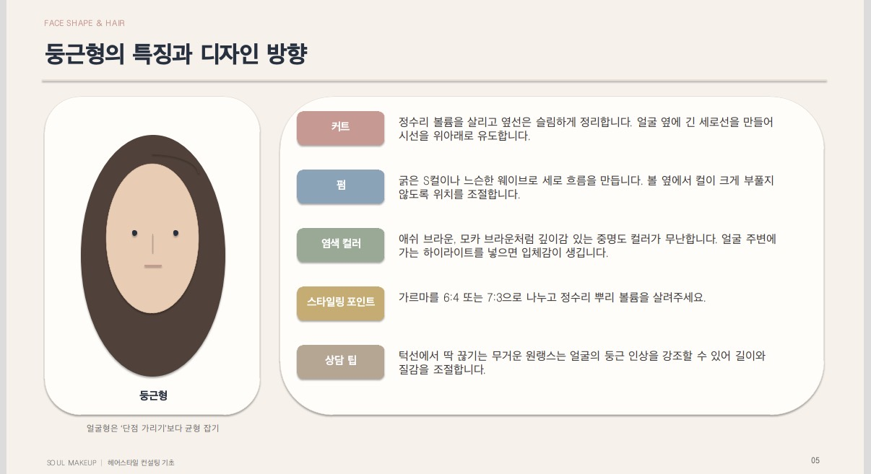
둥근형

Slide 8
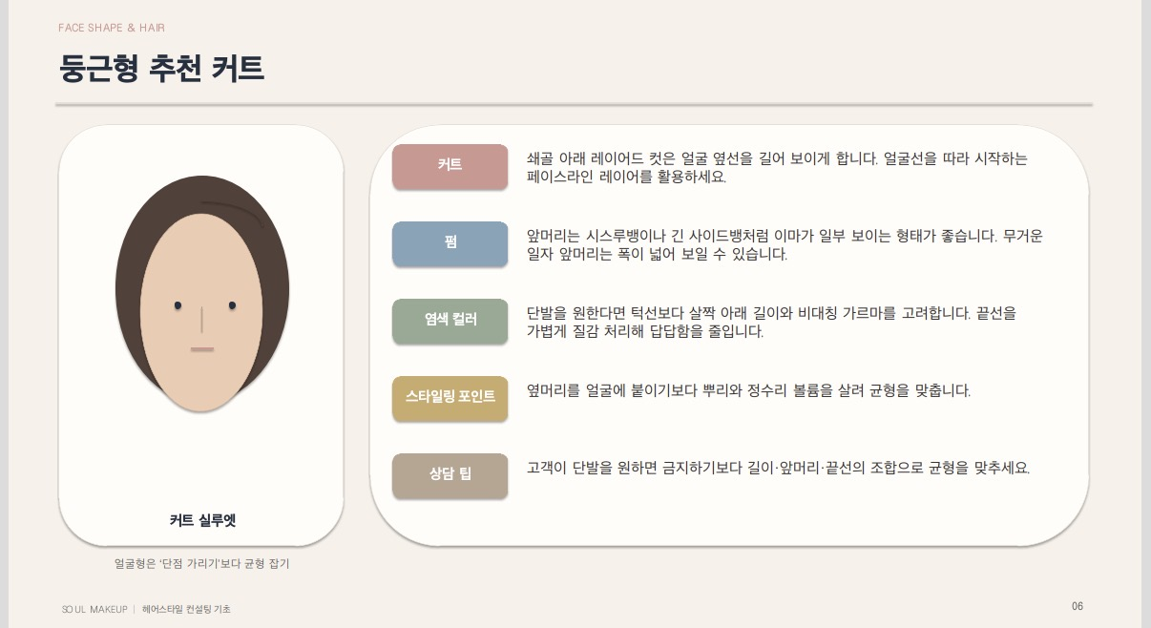
둥근형

Slide 9
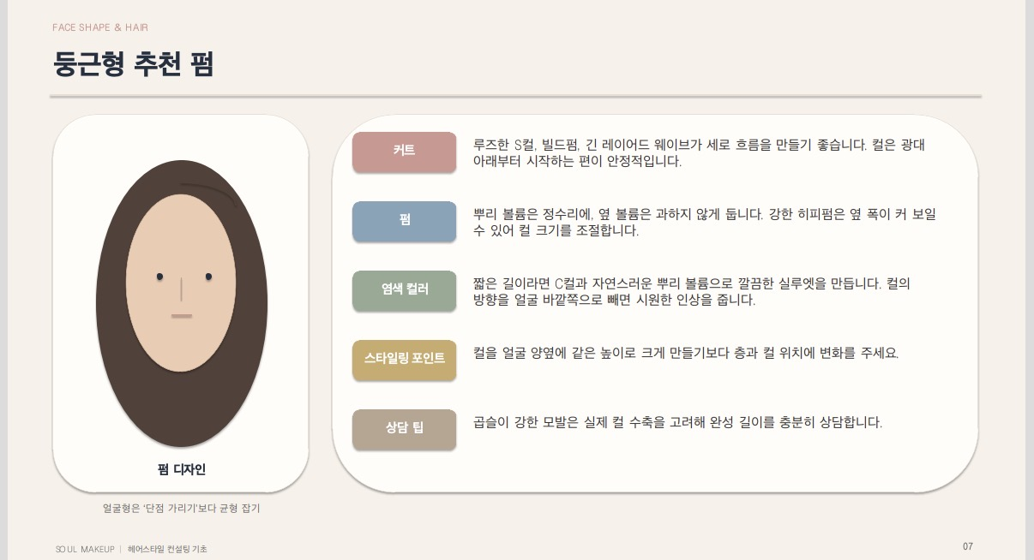
둥근형

Slide 10
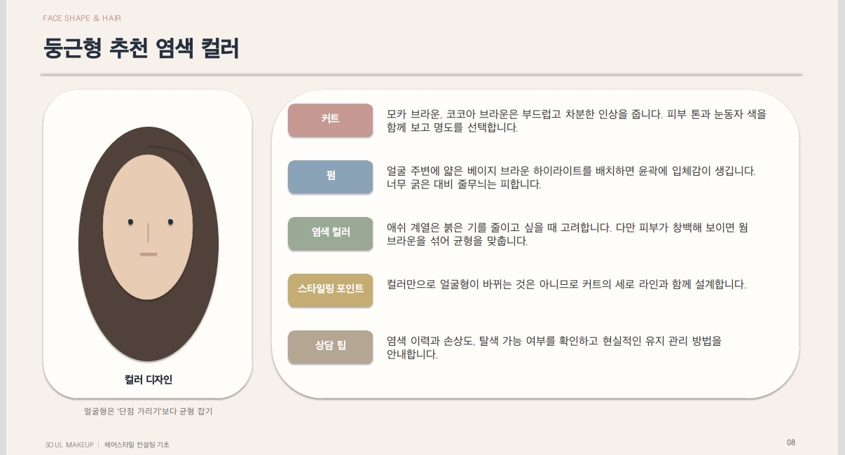
둥근형

Slide 11
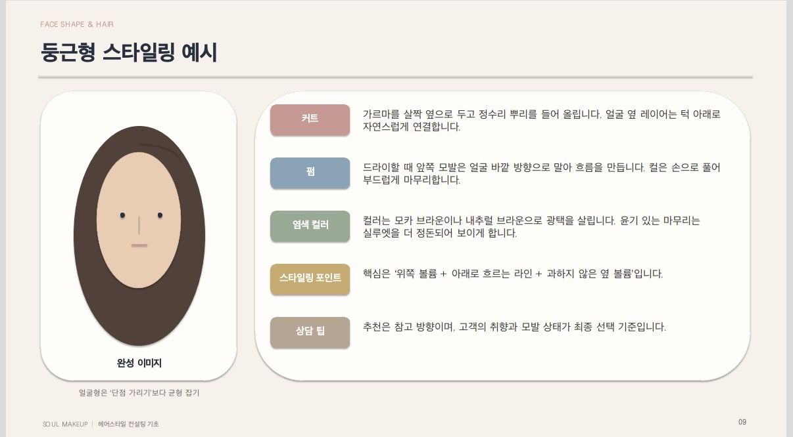
계란형

Slide 12
계란형

Slide 13
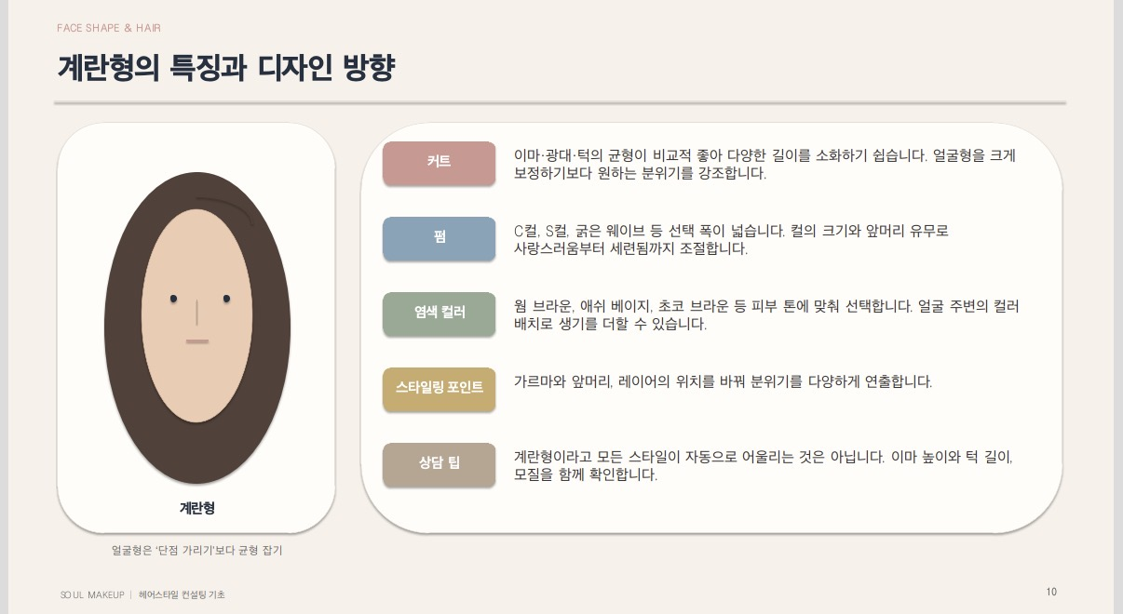
계란형

Slide 14
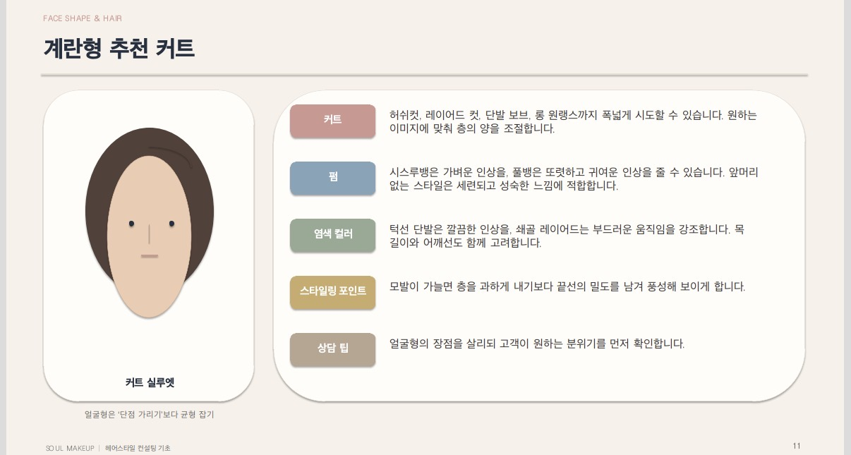
계란형

Slide 15
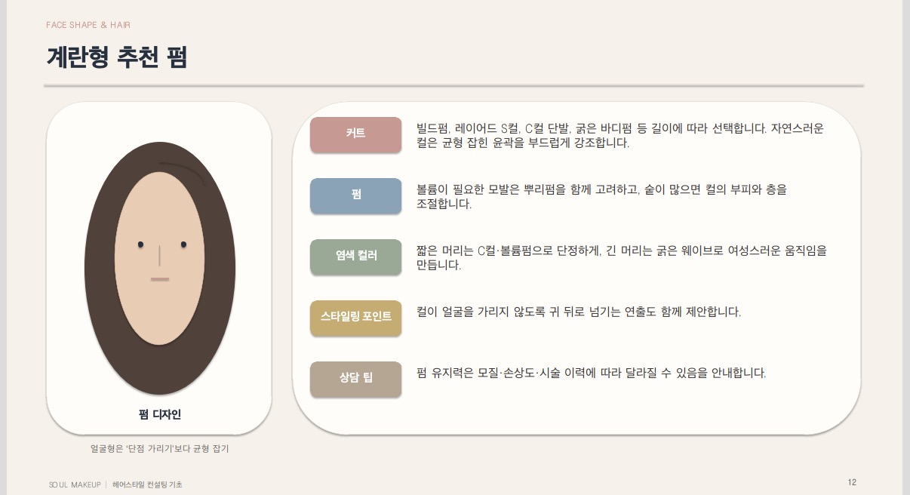
계란형

Slide 16
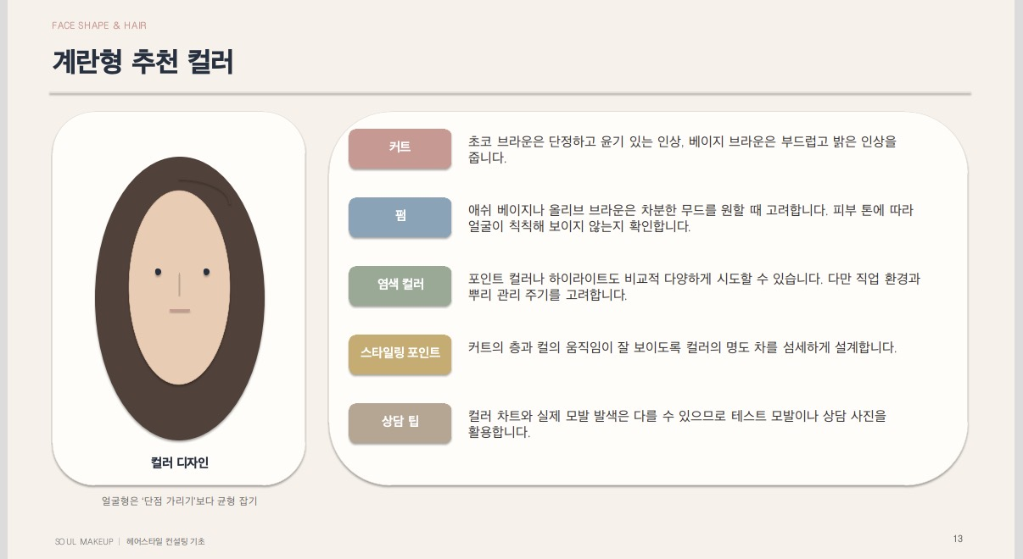
계란형

Slide 17
긴형

Slide 18
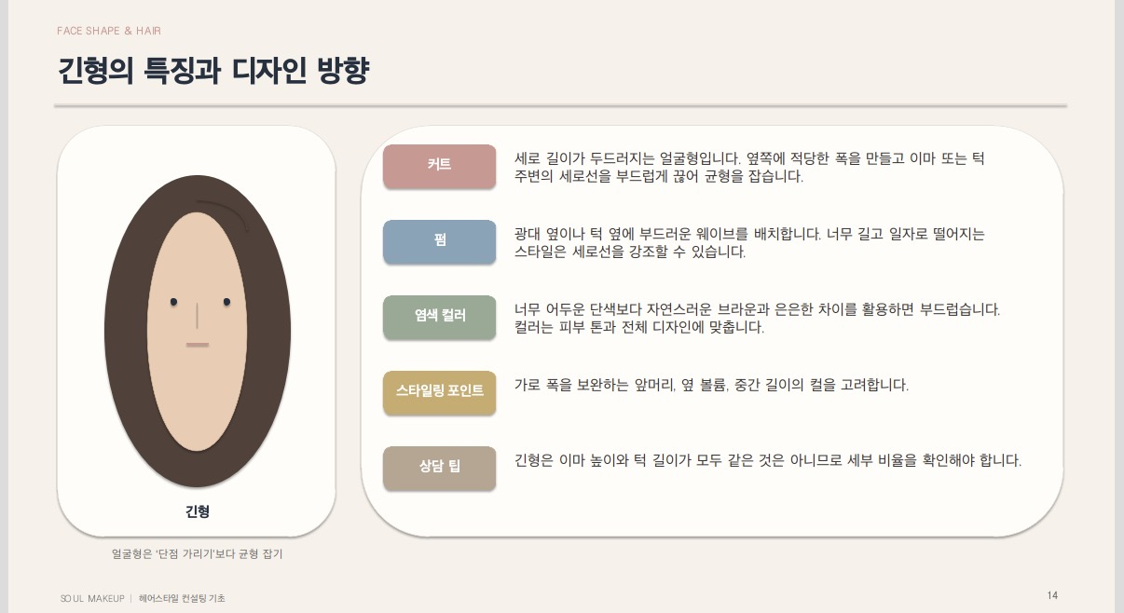
긴형

Slide 19
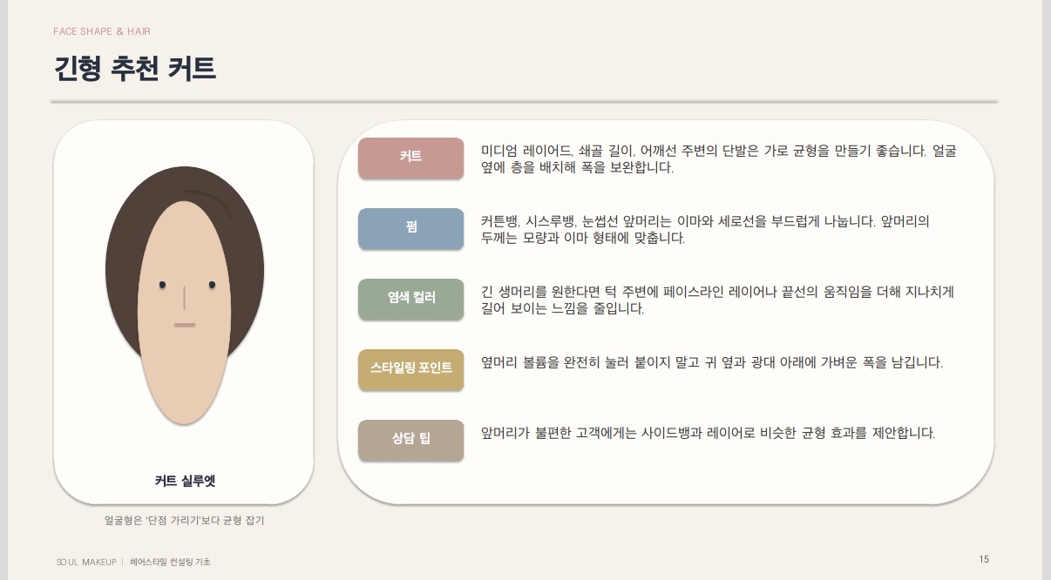
긴형

Slide 20
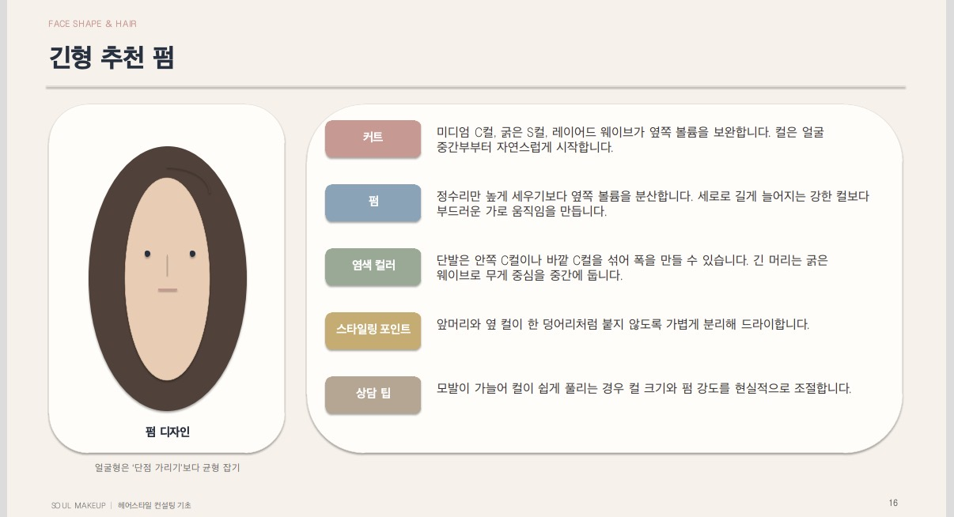
긴형

Slide 21
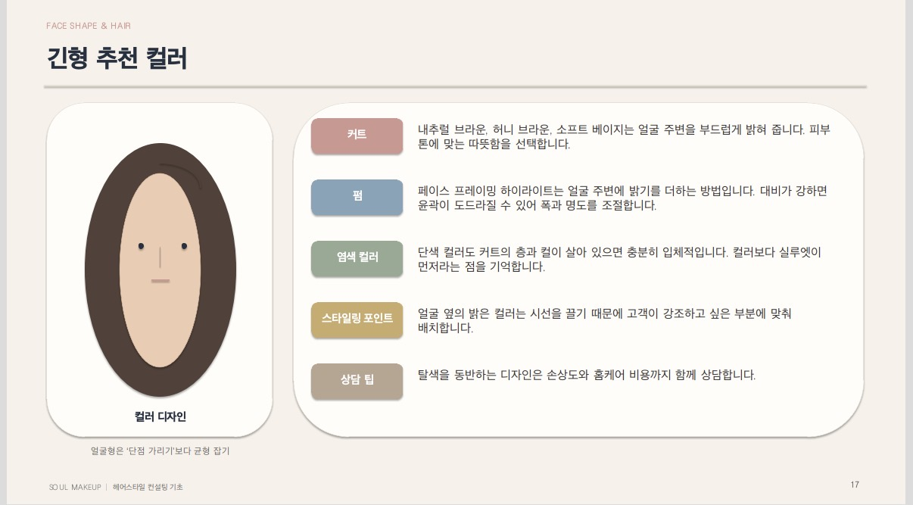
긴형

Slide 22
마름모형

Slide 23
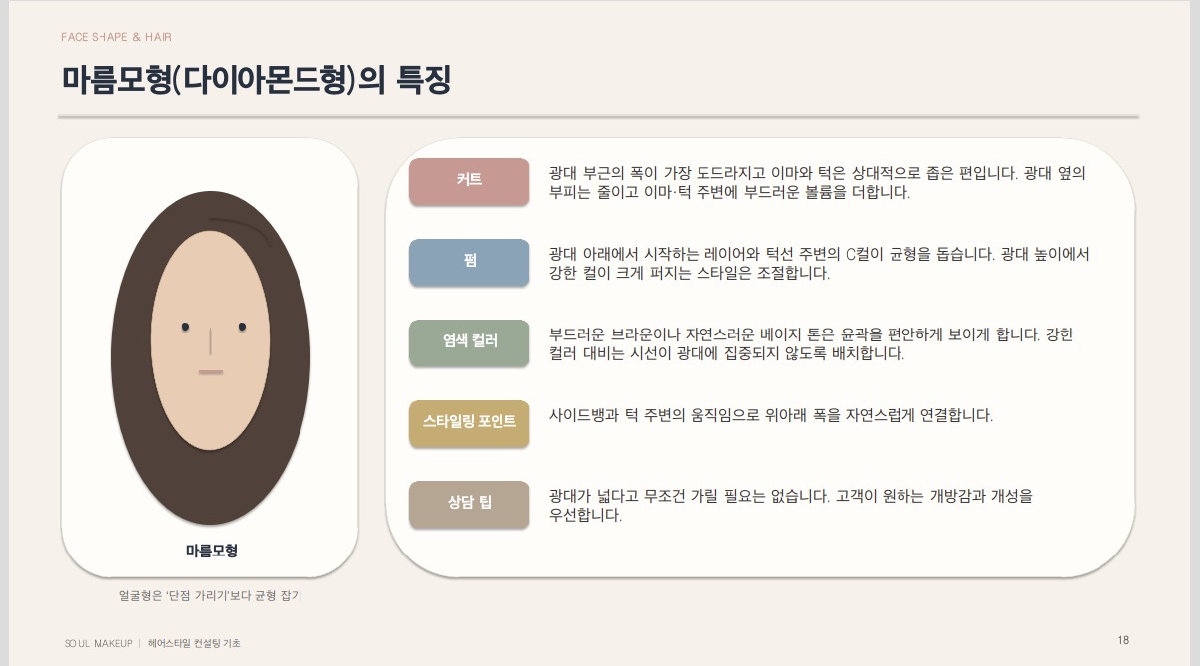
마름모형

Slide 24
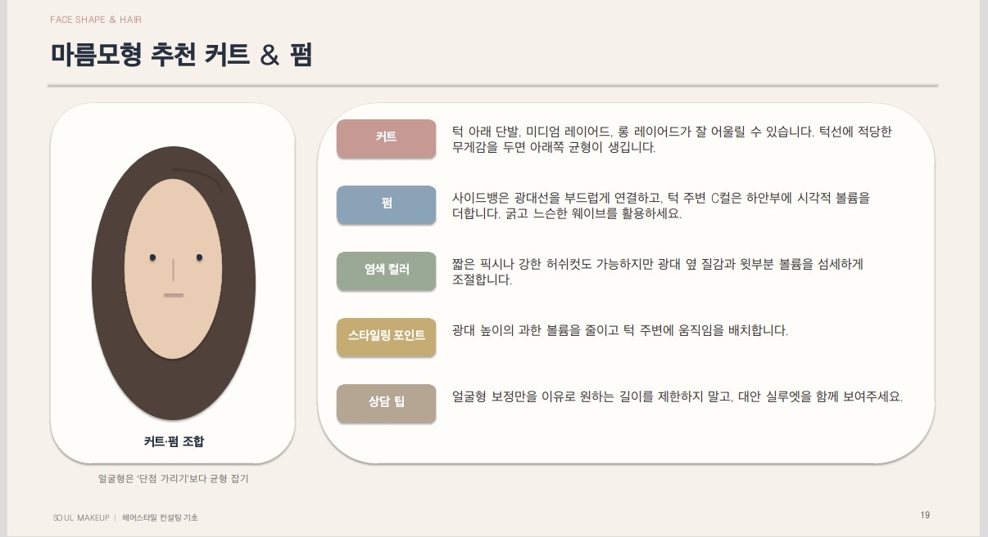
마름모형

Slide 25
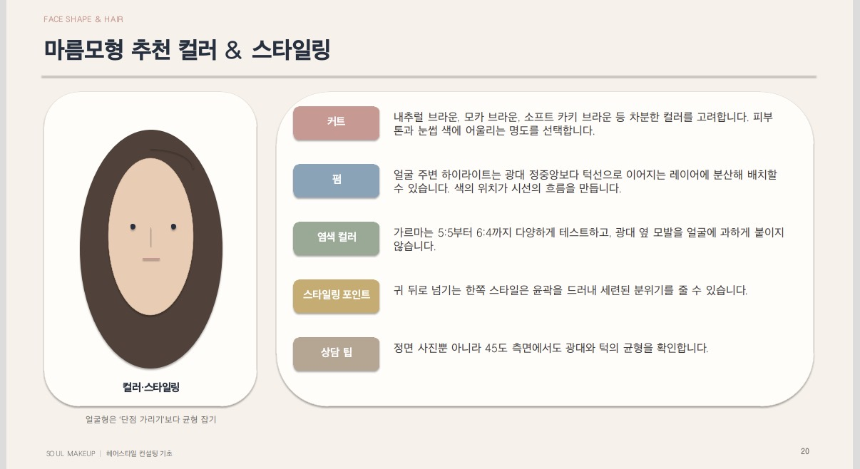
마름모형

Slide 26
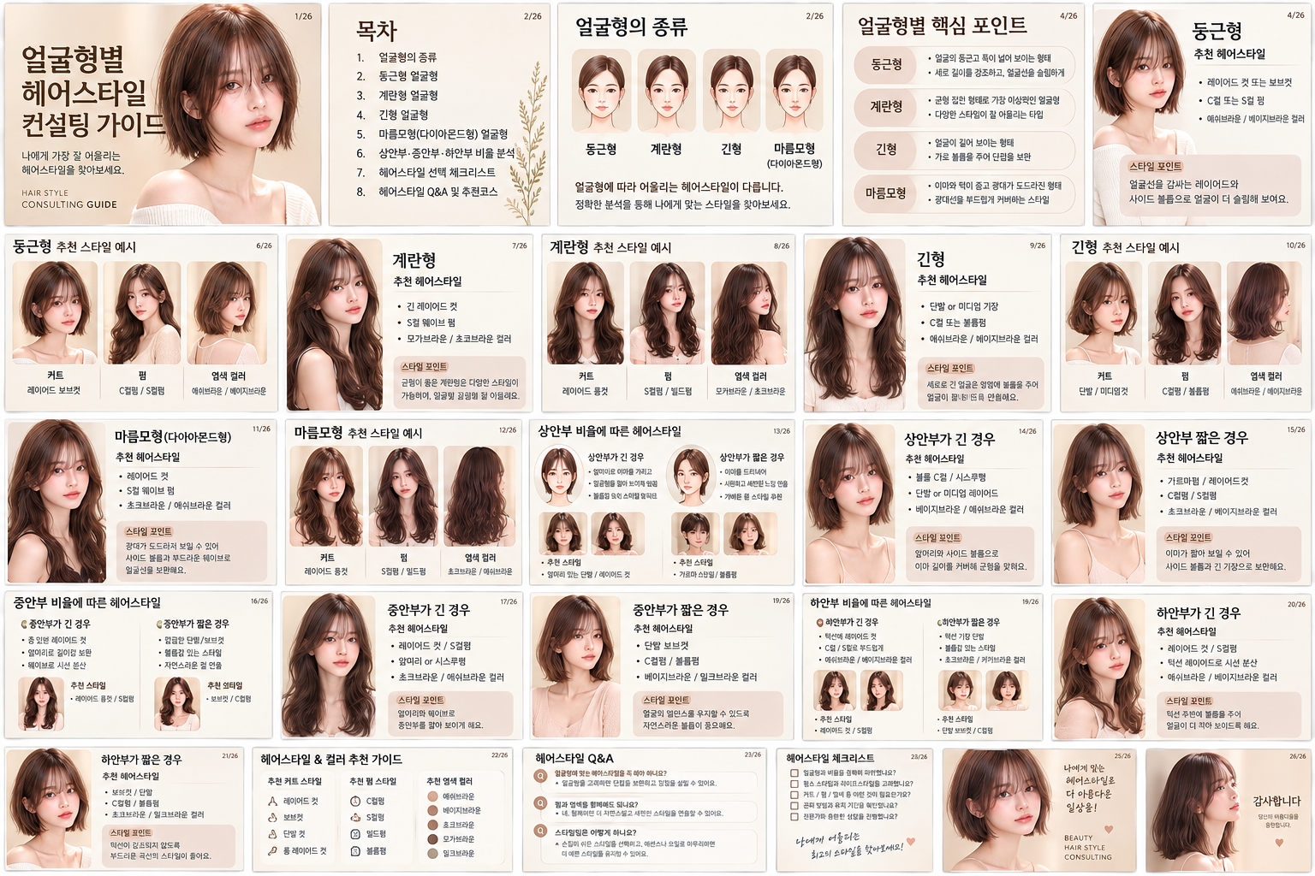
2-2) 퍼스널컬러별 염색컬러

Slide 27
2-2) 퍼스널컬러별 특징 및
염색, 의상

Slide 28
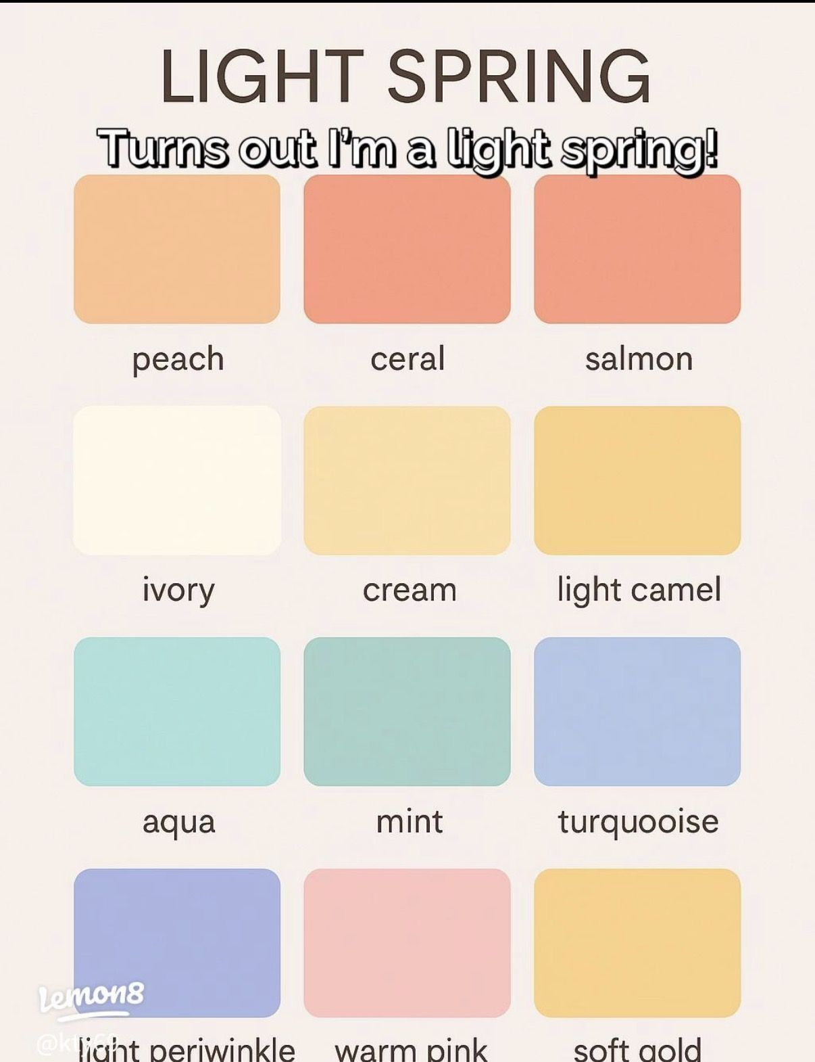
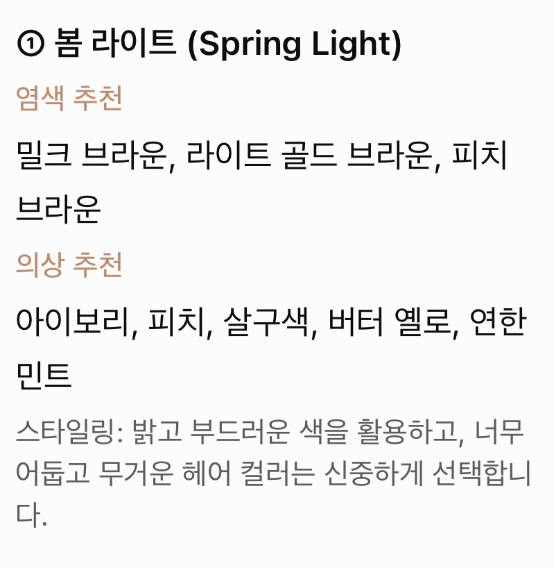
봄라이트
밝고 생기 있는 컬러

Slide 29
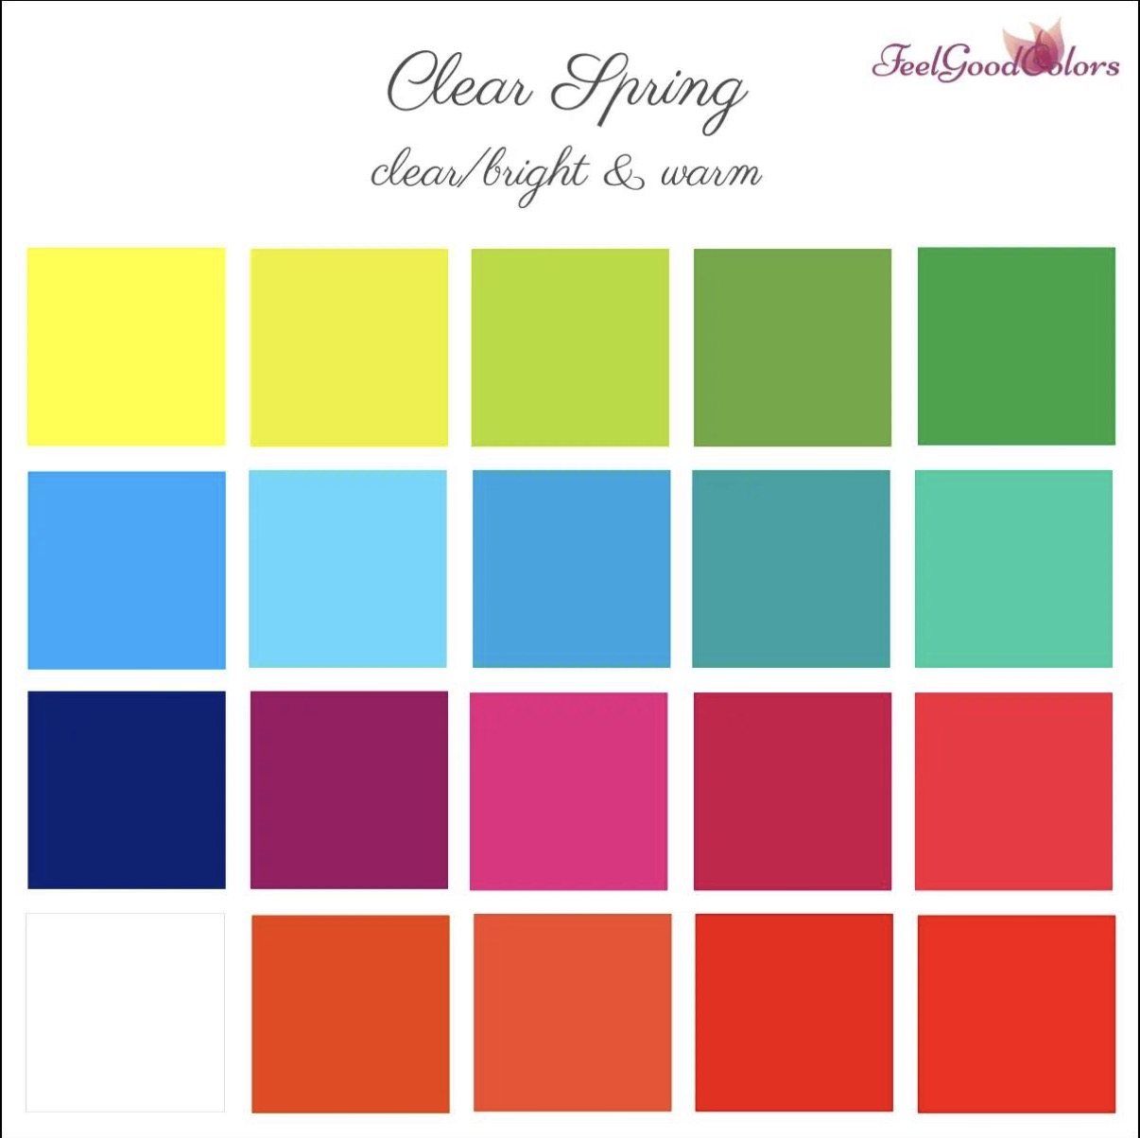
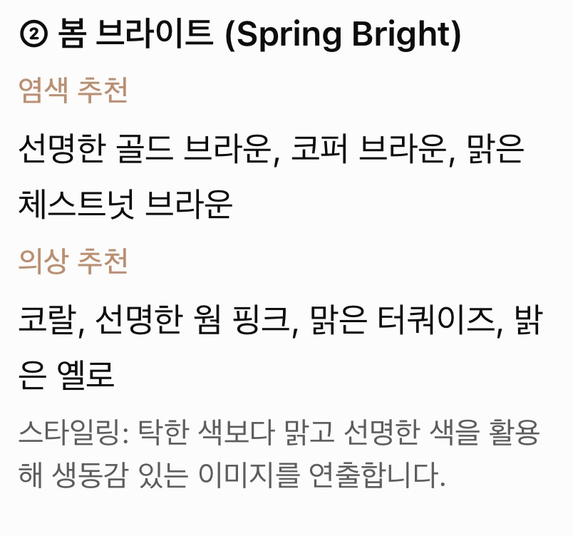
봄라이트

Slide 30
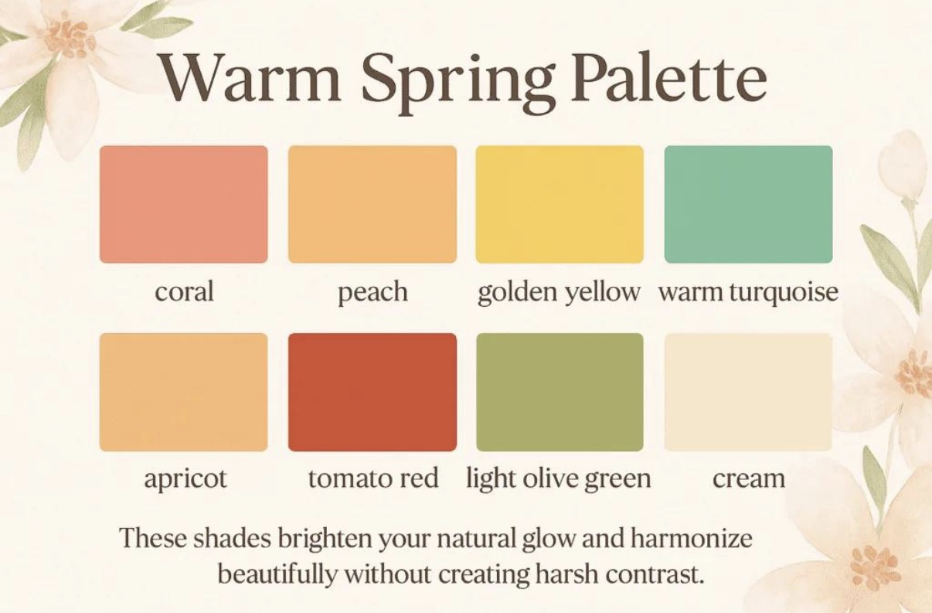
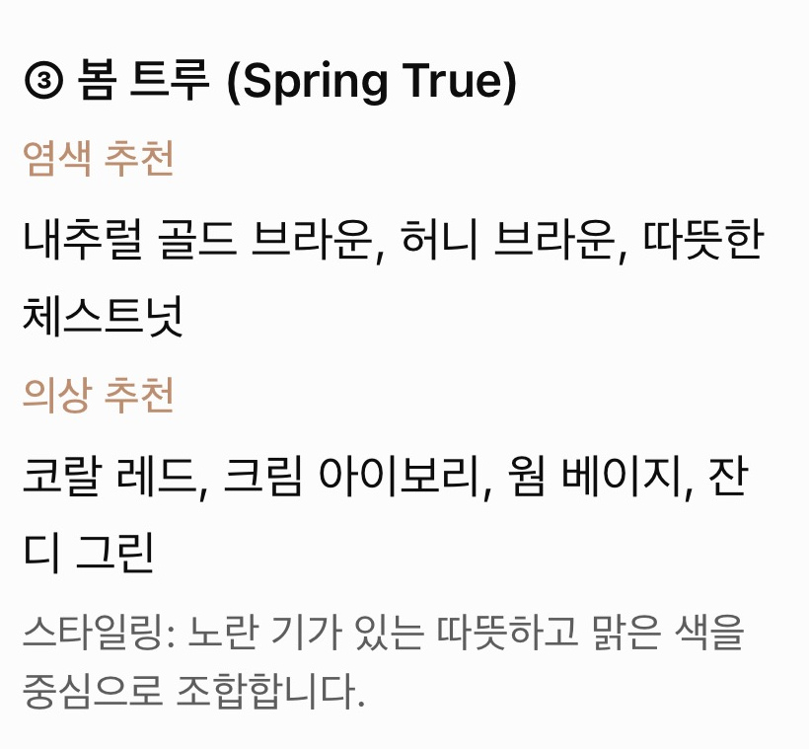
봄라이트

Slide 31
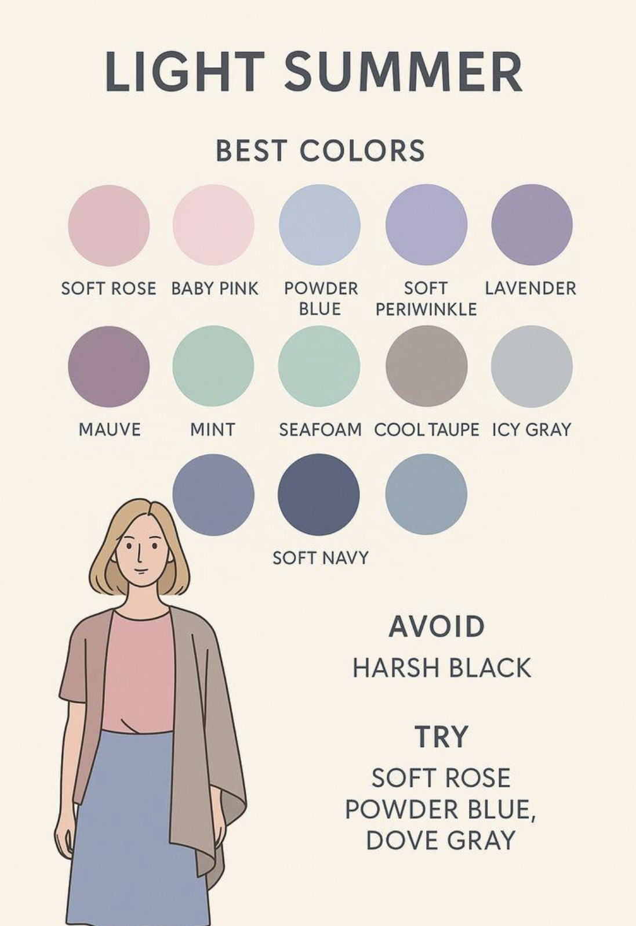
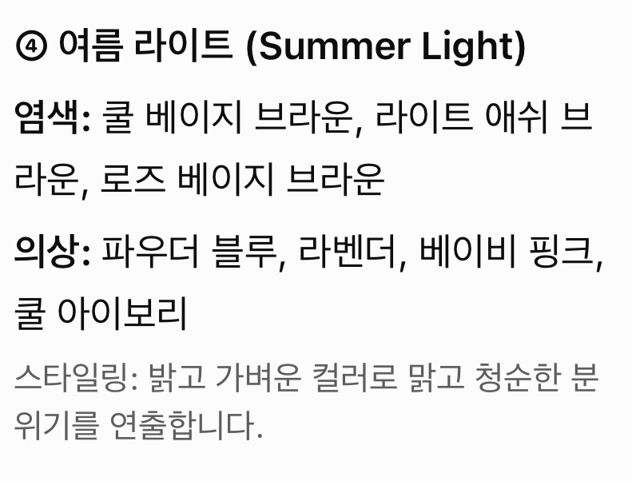
봄라이트

Slide 32
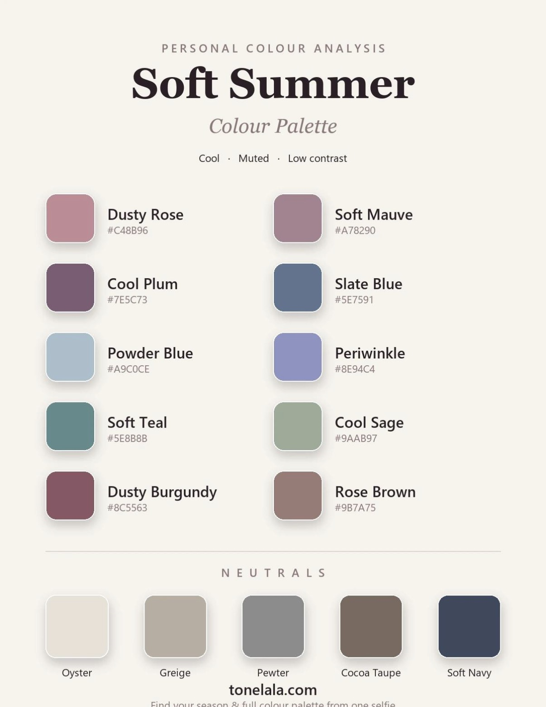
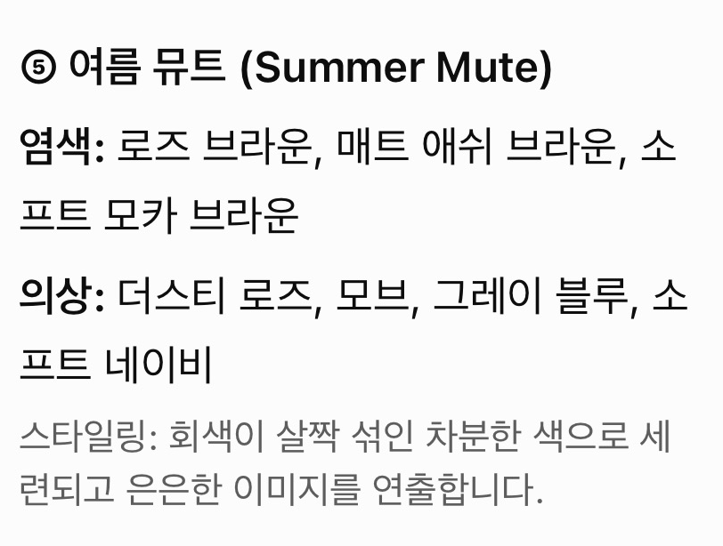
봄라이트

Slide 33
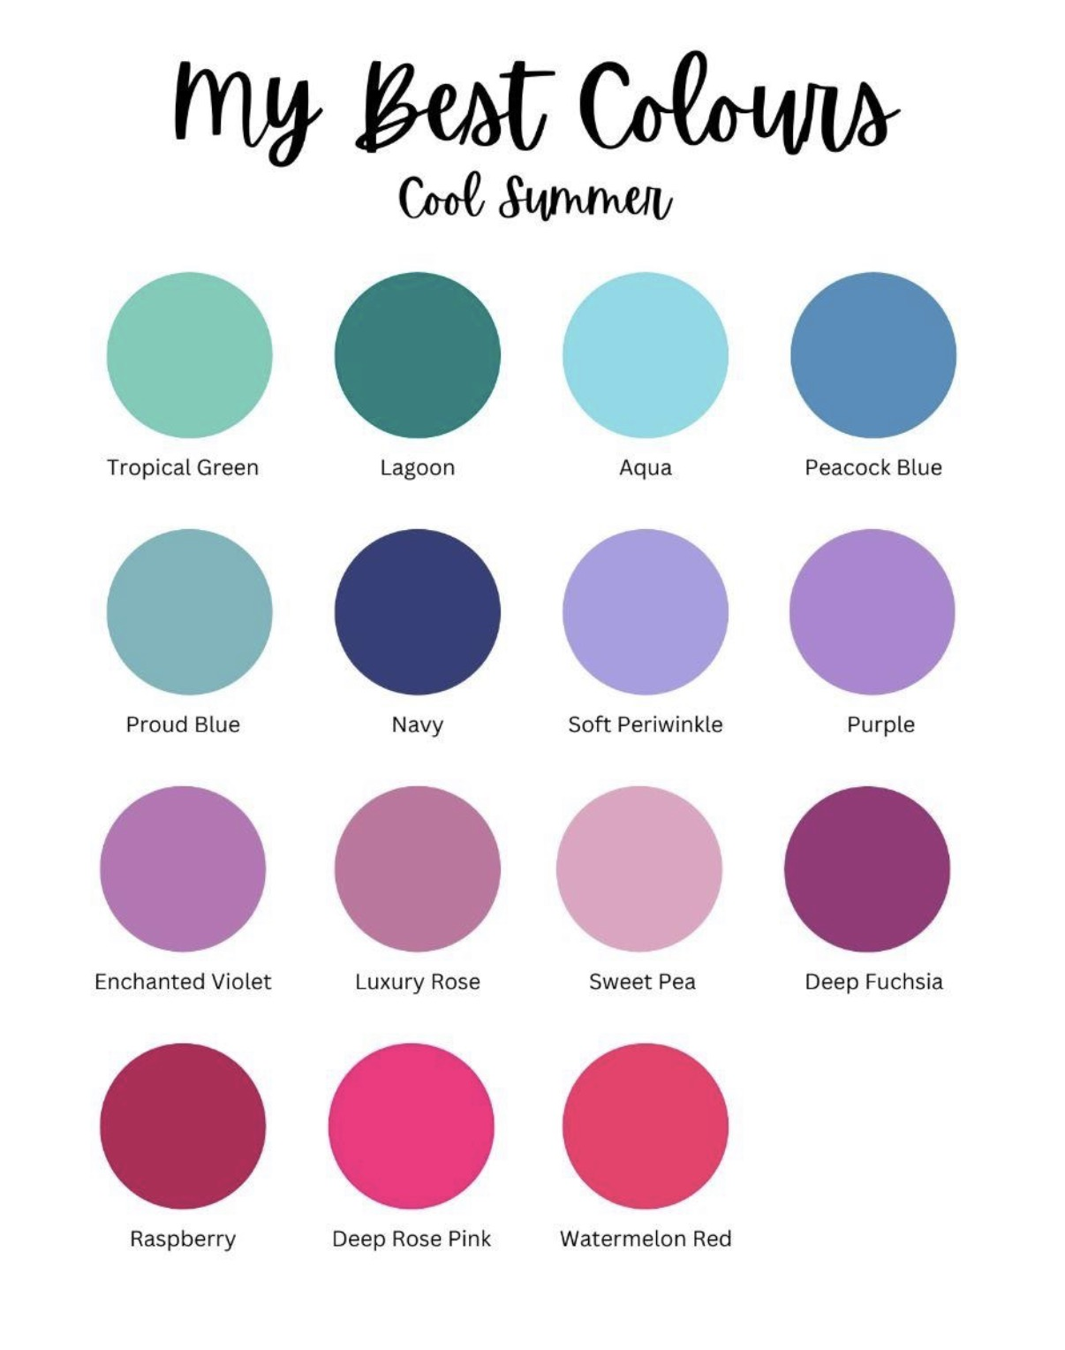
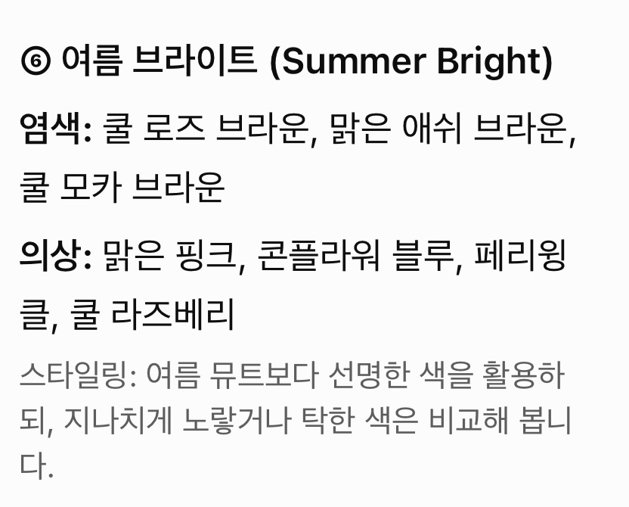
봄라이트

Slide 34
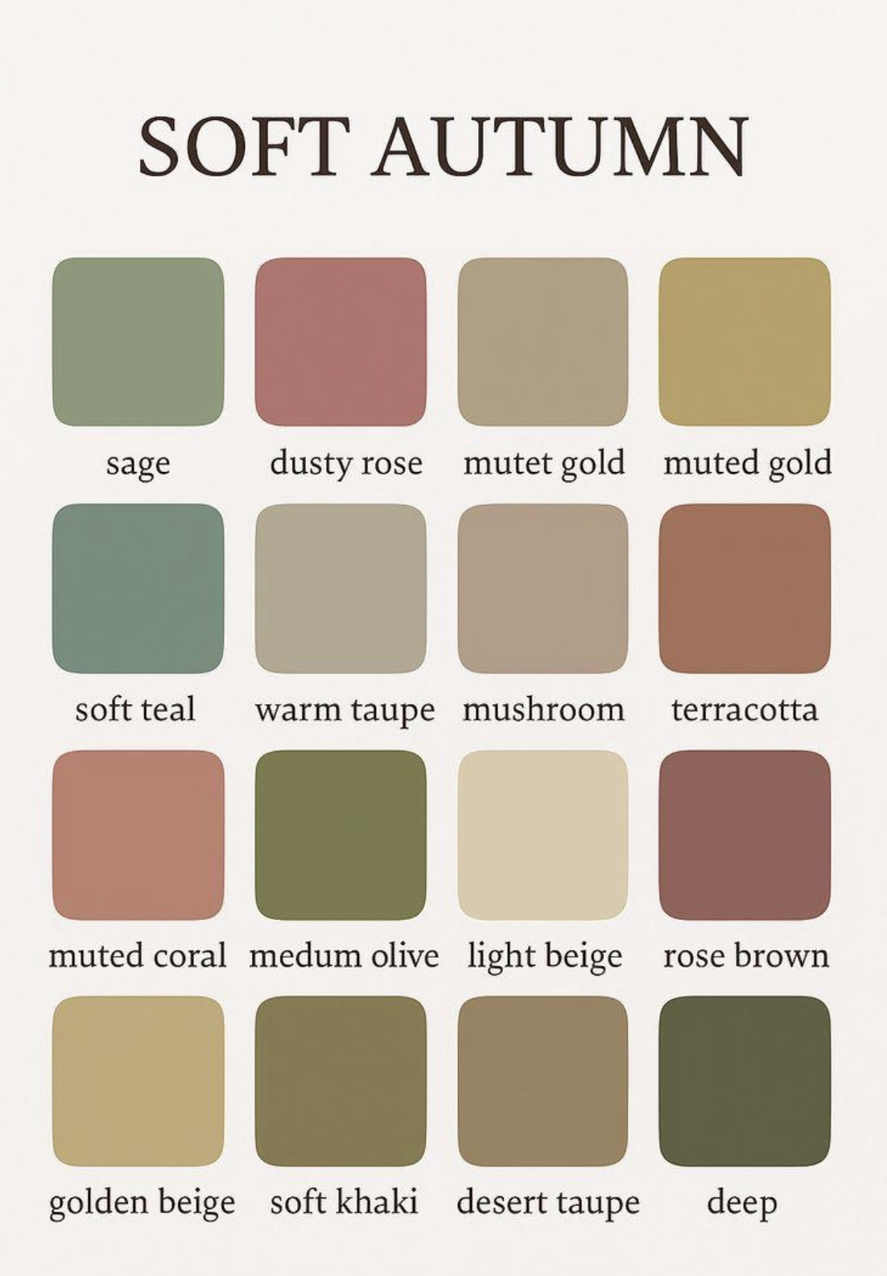
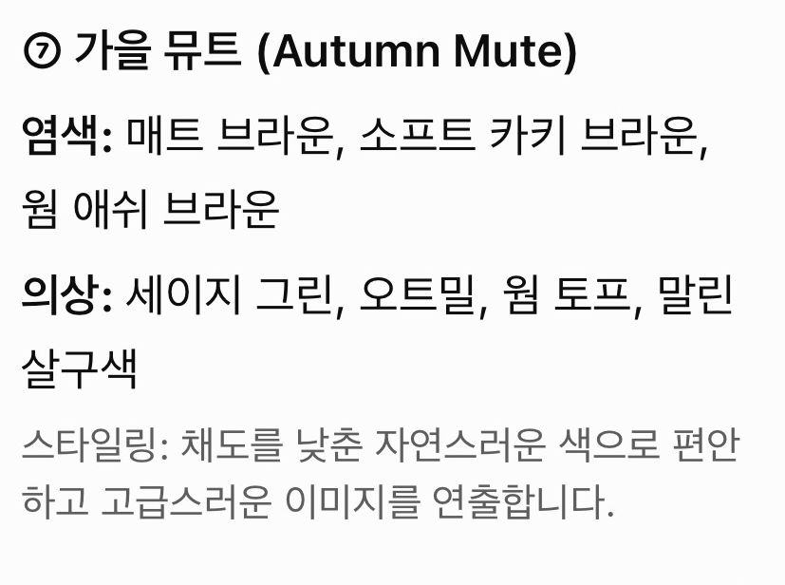
봄라이트

Slide 35
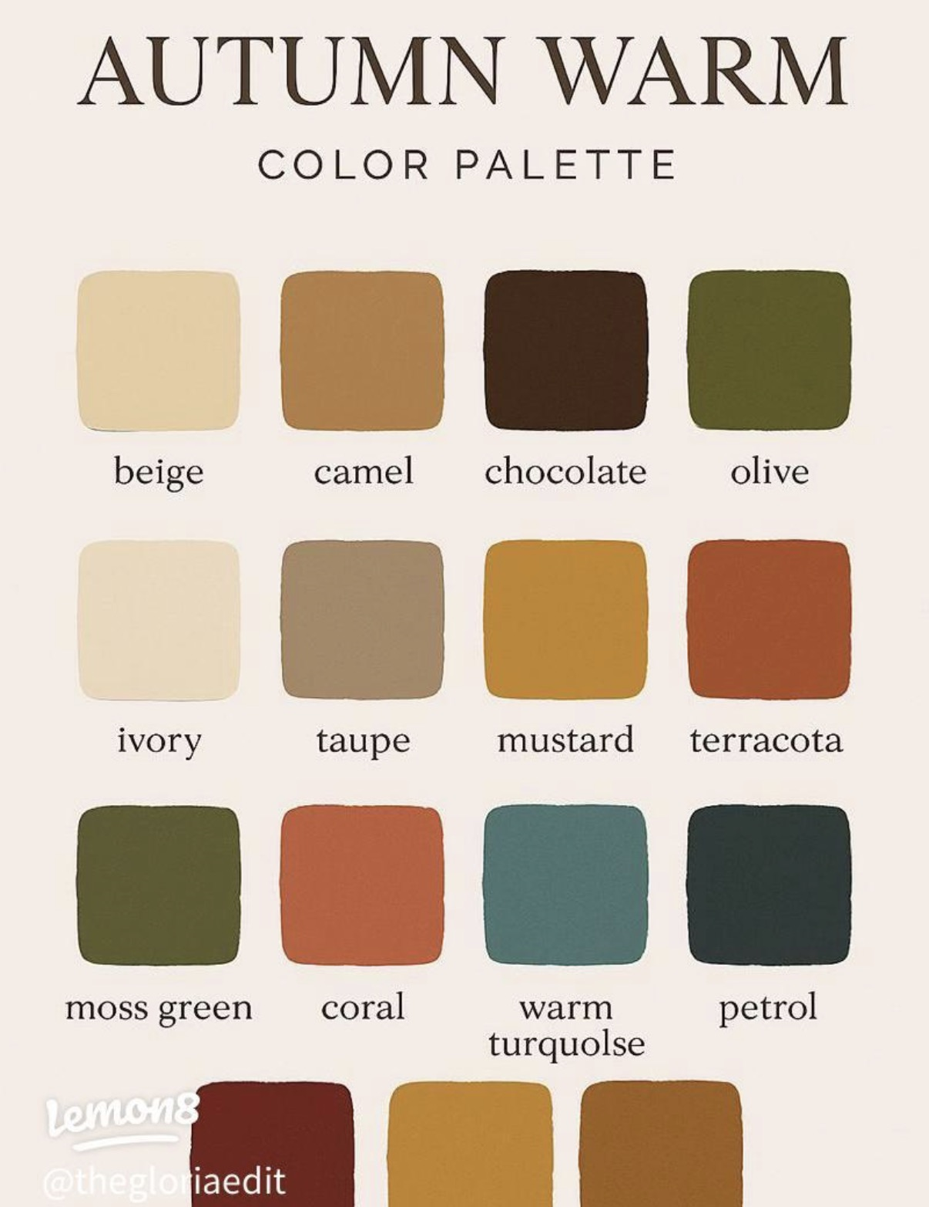
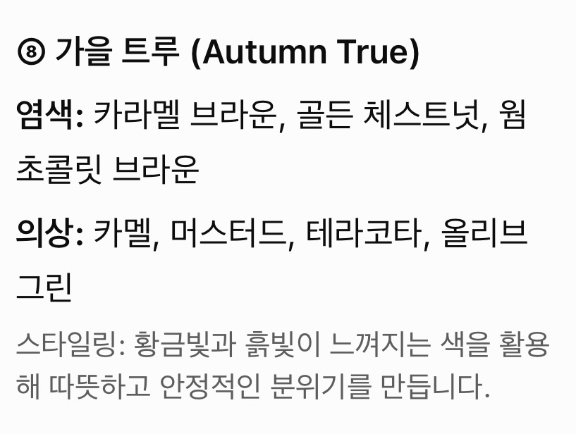
봄라이트

Slide 36
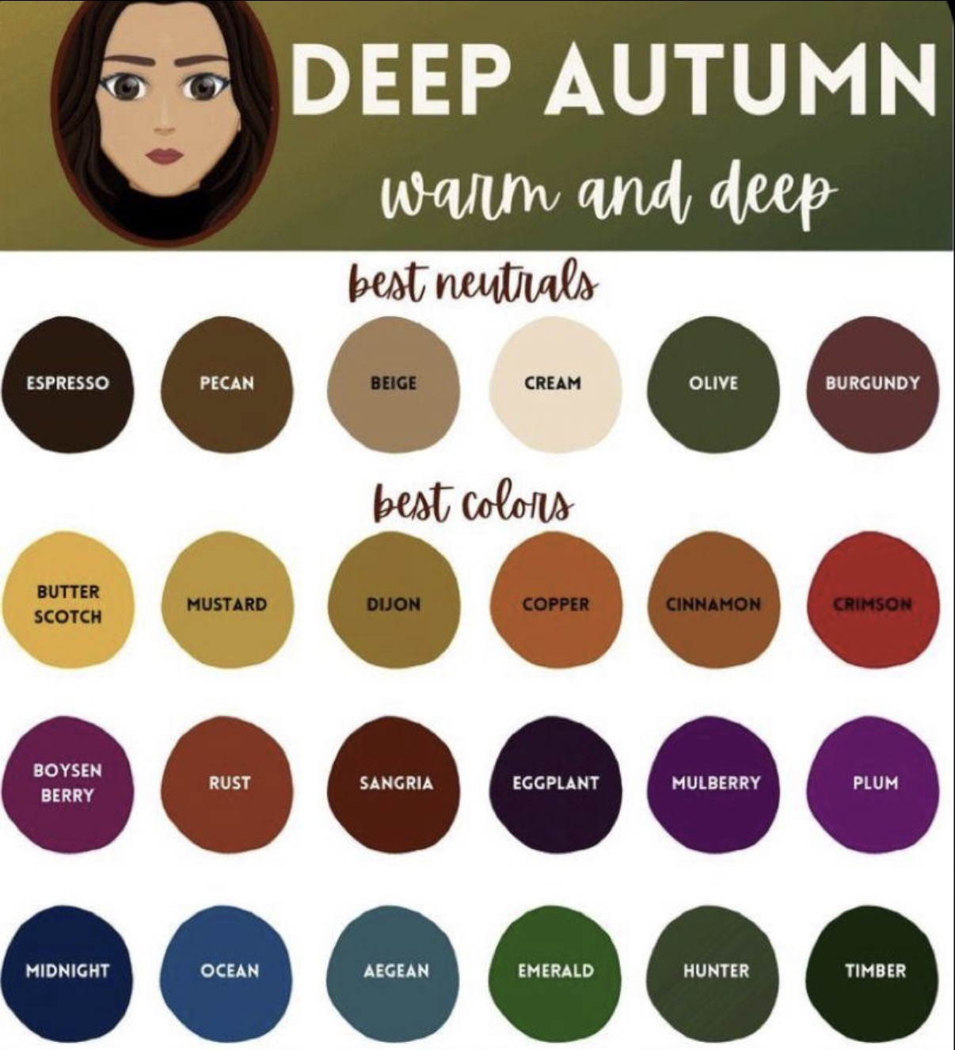
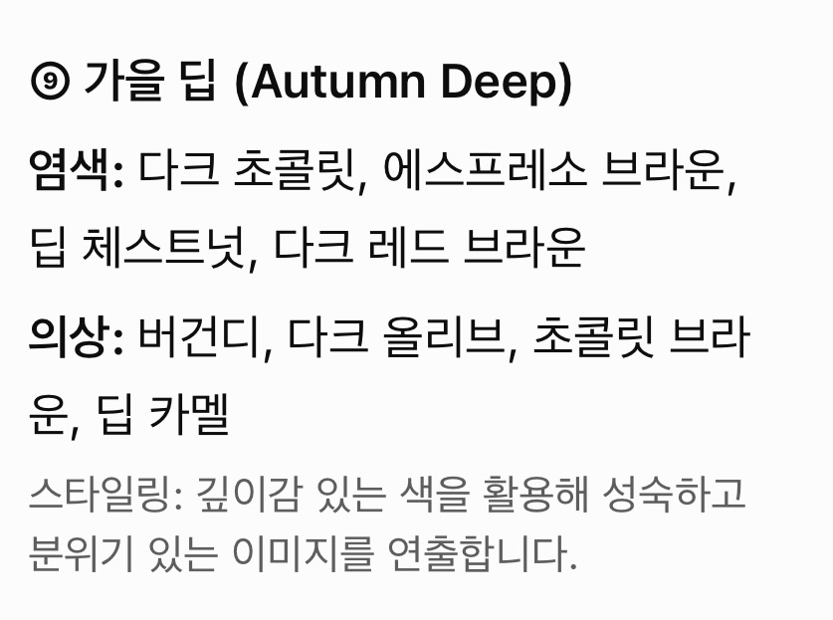
봄라이트

Slide 37
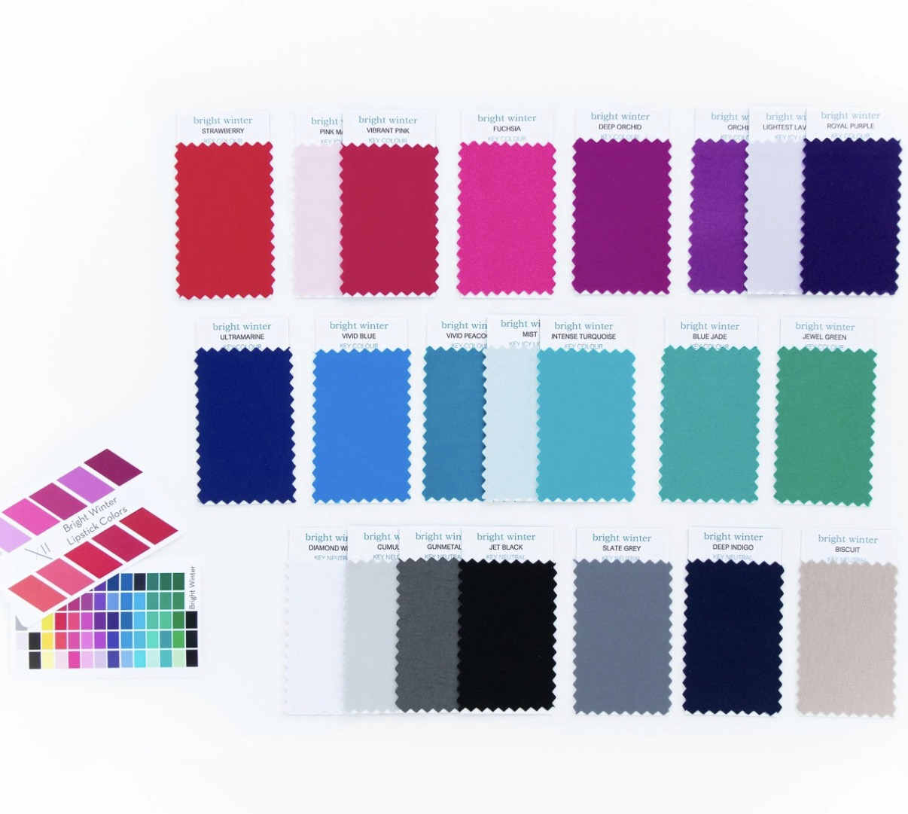
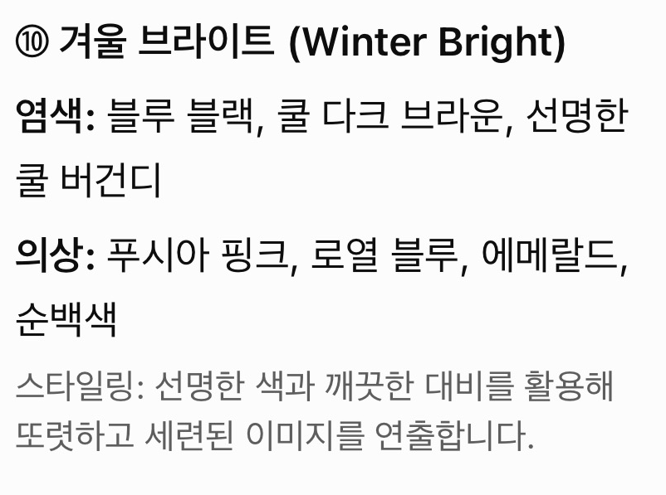
봄라이트

Slide 38
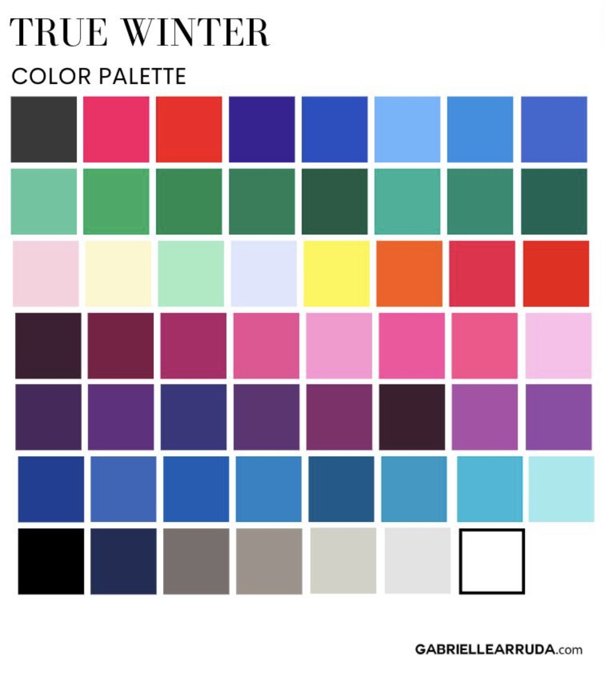
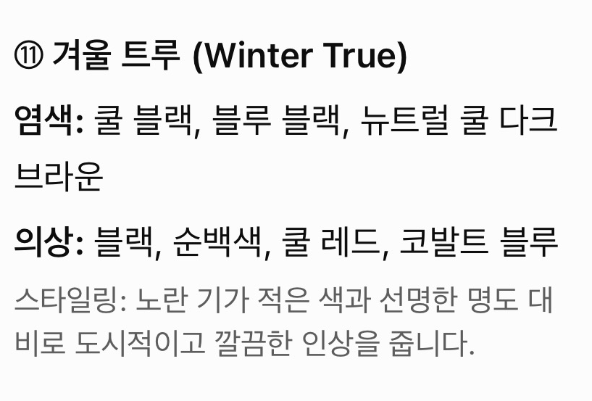
봄라이트

Slide 39
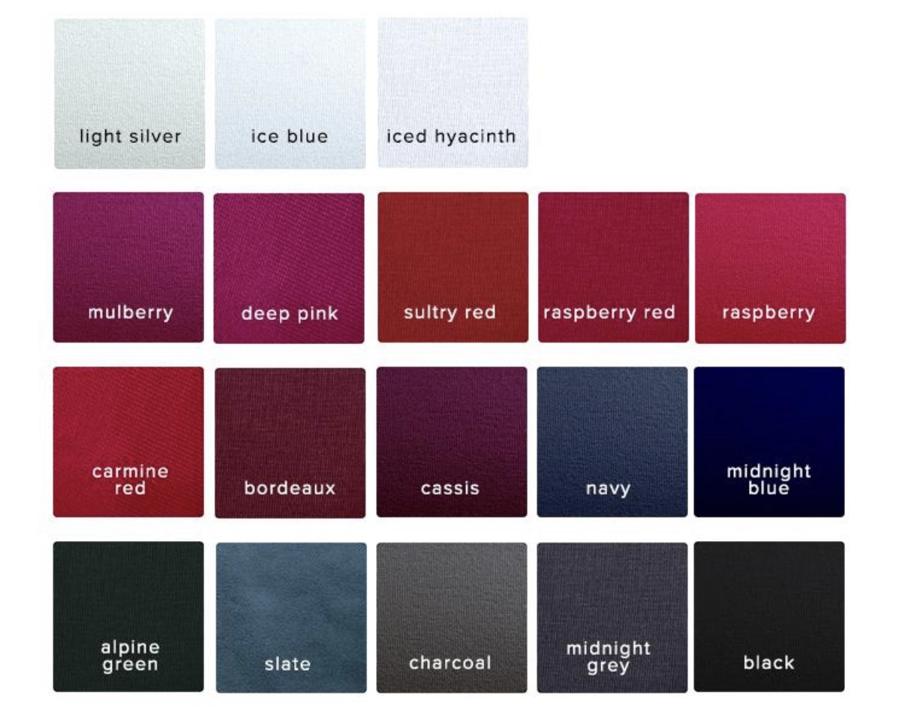
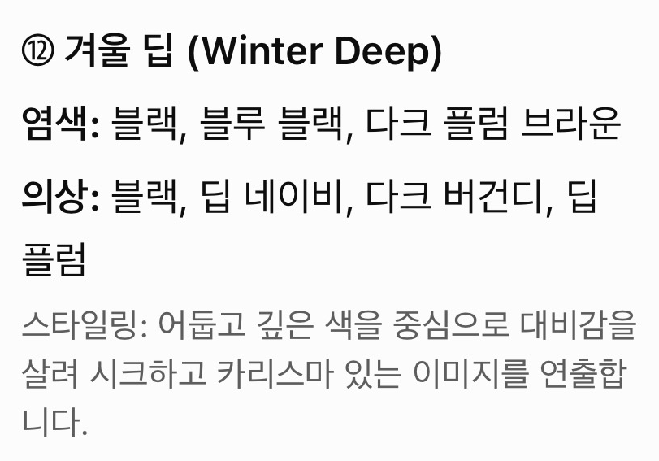
봄라이트

Slide 40
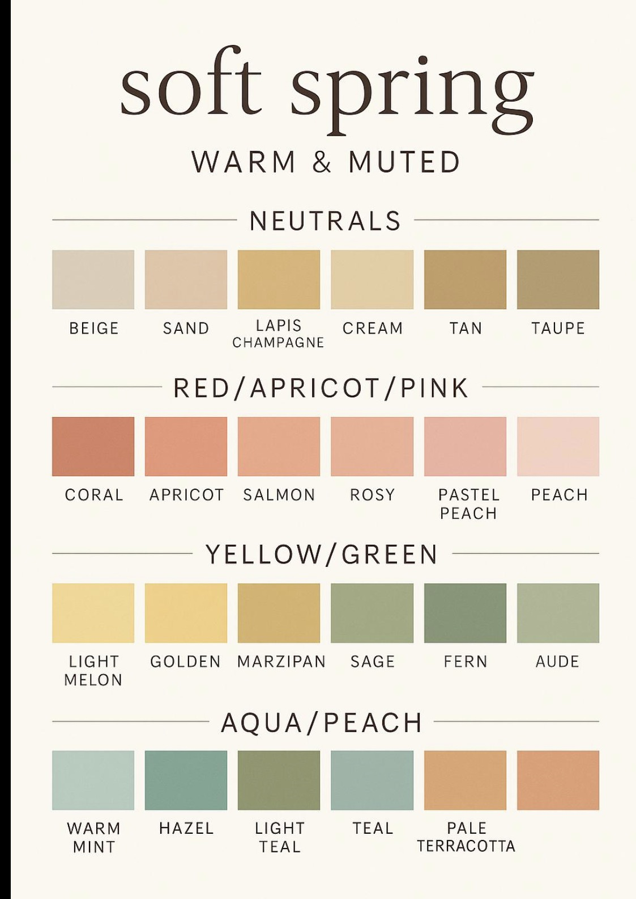
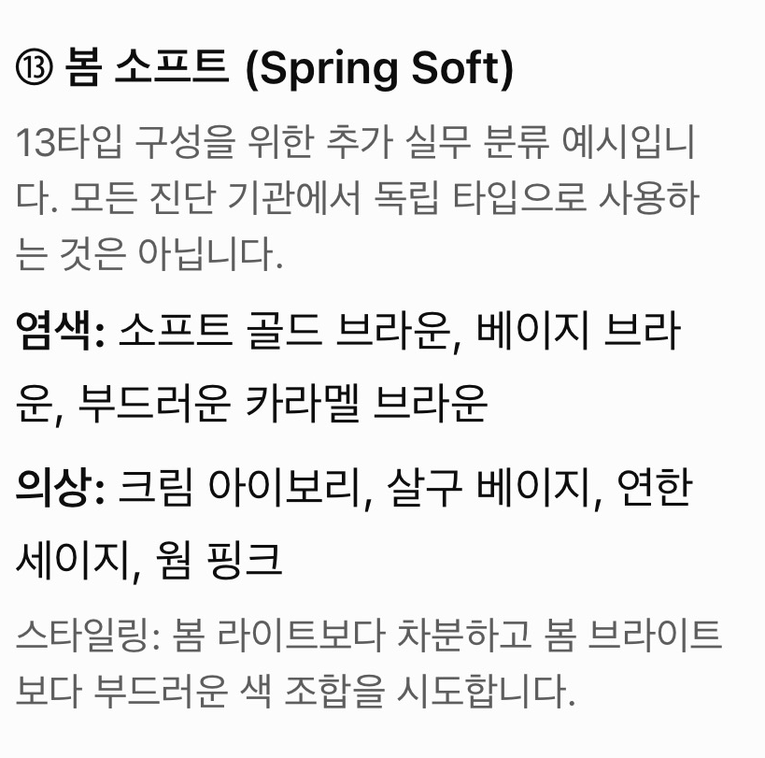
봄라이트

Slide 41
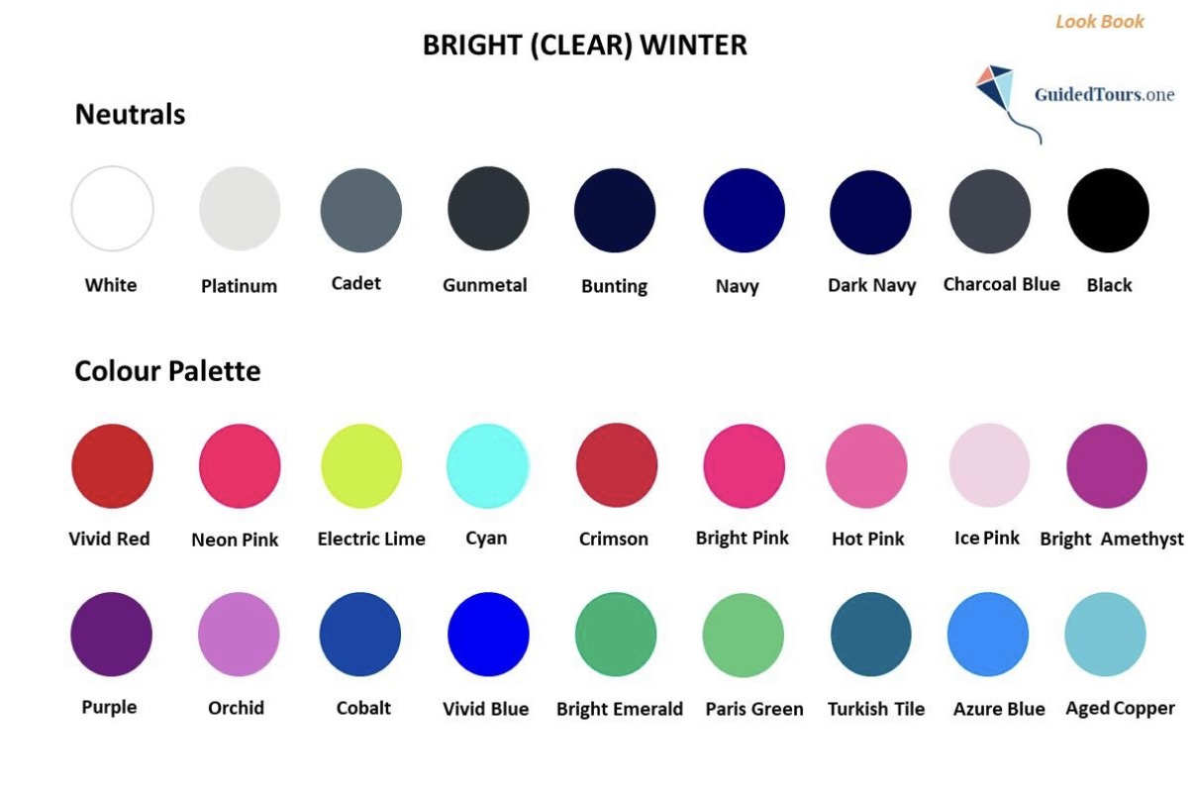
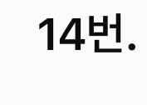


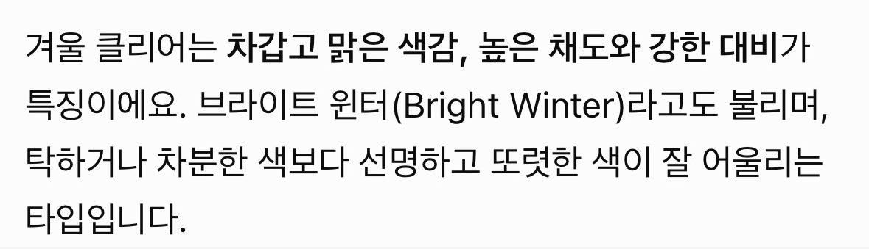
봄라이트

Slide 42
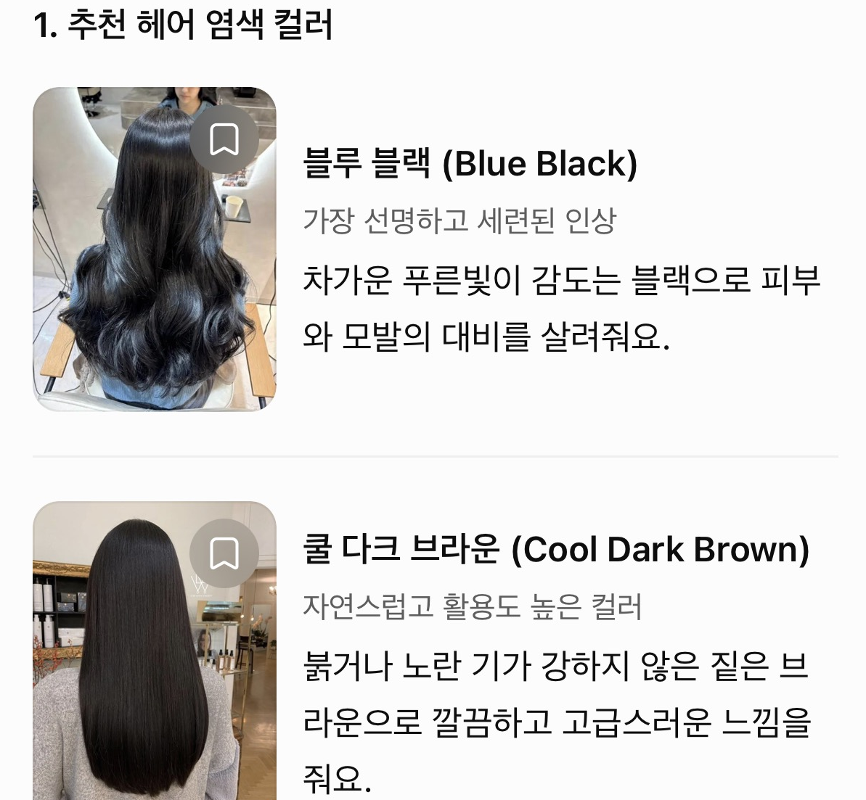
봄라이트

Slide 43

3. 체형분석
3-1)

Slide 44


3. 체형분석
3-1)

Slide 45


3. 체형분석
3-1)

Slide 46

3. 체형분석
3-1)

Slide 47


3. 체형분석
3-1)

Slide 48

3. 체형분석
3-1)

Slide 49
3. 체형분석

Slide 50

3. 체형분석
3-1)

Slide 51

3. 체형분석
3-1)

Slide 52


Slide 53


Slide 54


Slide 55

3. 체형분석
3-1)

Slide 56


3. 체형분석
3-1)

Slide 57


3. 체형분석
3-1)

Slide 58


3. 체형분석
3-1)

Slide 59


3. 체형분석
3-1)

Slide 60

3. 체형분석
3-1)

Slide 61


3. 체형분석
3-1)

Slide 62

3. 체형분석
3-1)

Slide 63

3. 체형분석
3-1)

Slide 64

3. 체형분석
3-1)

Slide 65


3. 체형분석
3-1)

Slide 66

3. 체형분석
3-1)

